Slide 1


工业产线数据采集与 管理系统设计与实现
计算机学院 170614班
答辩人：叶静波
导师：沃天宇

Slide 2


研究背景及任务
已完成工作
目录
关键技术及难点
CONTENTS
-
下一阶段计划

Slide 3
PART 1
研究背景及任务
研究背景
THE BACKGROUND
研究任务
PLAN

Slide 4
研究背景
THE BACKGROUND
满足工业机器人设备协议多样性，解决平台依赖性
数据实时访问、
高效存取
离线训练
面向基于云平台的工业机器人远程监控需求
数据安全传输
远程监控
Notes:
研究意义就是针对这些问题，解决设备协议的多样性，解决平台依赖性，实现云监控，和高效安全的数据访问

Slide 5
研究任务
PLAN
04
数据采集与管理系统实验测试
设计并实现支持高效存储和
远程访问的数据库存储系统
03
研究和部署OPC UA安全策略
02
01
搭建OPC UA客户端
集成多协议服务器
工业数据采集
与管理系统
Notes:
根据研究目标制定如下研究方案

Slide 6
PART 2
已完成工作
已完成工作
FINISHED

Slide 7
已完成工作
FINISHED
搭建OPC UA客户端
官方SDK接口搭建OPC UA客户端
设计多协议数据采集架构(续)
部署kafka消息队列服务
建立生产者和消费者线程
将采集到的数据扔进kafka消息队列
消费者从kafka里拉取数据存入MySQL、Redis
01
创建客户端实例
对实例进行基础配置
设置安全策略，添加证书和密钥(openssl)
连接到OPC UA服务器
获取节点数据
设计多协议数据采集架构
集成webSocket、MQTT和OPC UA三个协议的接口
Notes:
利用sdk搭建客户端，这里的安全策略采用OPC UA内部策略，然后使用openssl生成认证证书和私钥进行连接
集成的话，相当于给服务端那边的连接端口号，调用后端的接口，进行数据传输
将受到的数据扔进kafka里，kafka可以实现高吞吐消息处理，有效缓冲，设置的过期时间可以为1天，足以把对列里的数据写入数据库
生产者线程一直运行，数据请求过来就写入

Slide 8
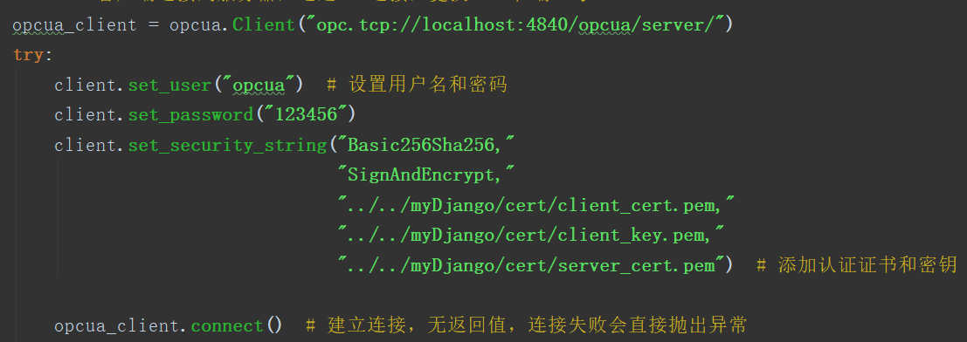
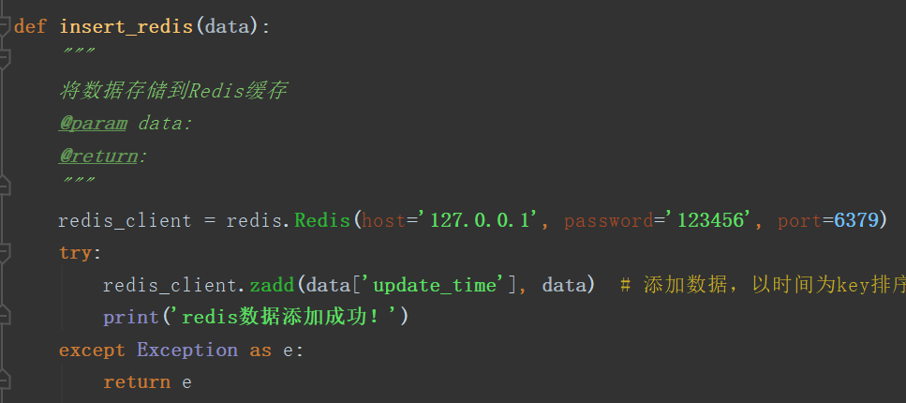
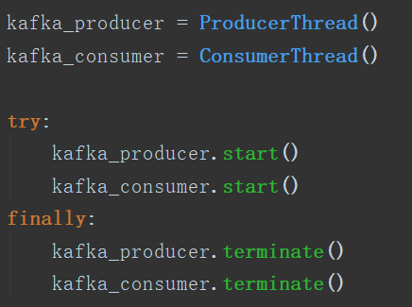
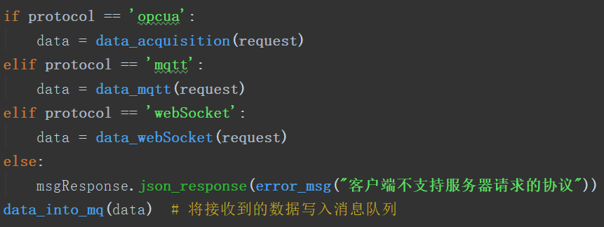
已完成工作
FINISHED
01
Notes:
此部分是OPC UA安全策略的搭建
以及多协议接口的实现
kafka生产者消费者线程的运行
数据库和Redis的写入操作

Slide 9
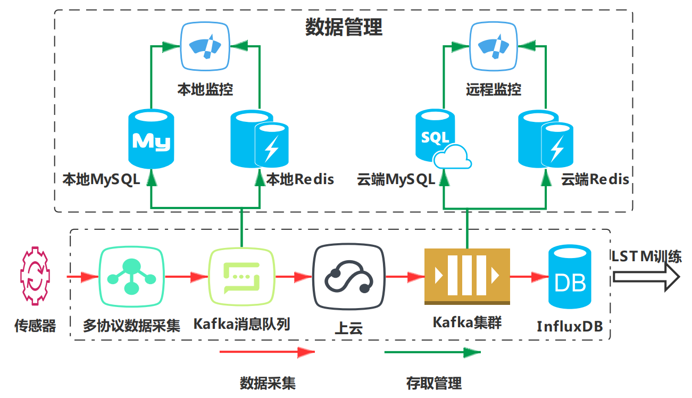
已完成工作
FINISHED
后端系统架构设计
系统横向分为端、边、云三部分
系统包含数据采集、数据管理的数据流
02
Notes:
利用sdk搭建客户端，这里的安全策略采用OPC UA内部策略，然后使用openssl生成认证证书和私钥进行连接
集成的话，相当于给服务端那边的连接端口号，调用后端的接口，进行数据传输
将受到的数据扔进kafka里，kafka可以实现高吞吐消息处理，有效缓冲，设置的过期时间可以为1天，足以把对列里的数据写入数据库
生产者线程一直运行，数据请求过来就写入

Slide 10
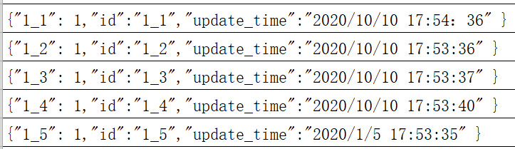
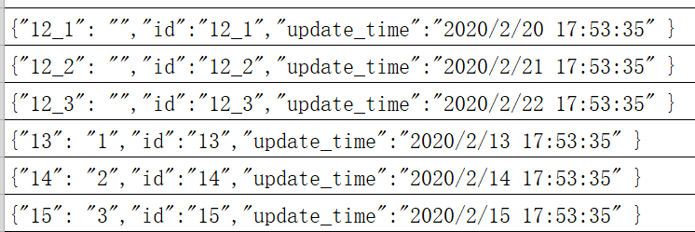
已完成工作
FINISHED
02
数据库相关
MySQL、Redis本地服务部署
整体采用Django框架，配置url等
数据库建表、存取相关操作
local_db工位状态表、图片信息表(二进制流存储)......
Redis以时间排序，根据时间获取数据进行监控
给出前端访问数据的接口
表1：托盘一状态测试数据
表2：螺旋桨是否合格数据
Notes:
MySQL数据库，建立了静态数据表，机器工位数据表，图片数据表（路径存到数据库，并用二进制流存储本地，request.read）
静态数据是一些机器的编号型号等数据，一开始就可以添加
工位数据表按照工位编号，4个工位对应，每个工位有相应的操作和状态，但唯一标识是创建时间
图片数据表存储图片
Redis则是以时间为key，存储后排序

Slide 11
PART 3
关键技术及难点
关键技术
KEY TECHNOLOGIES

Slide 12
关键技术
KEY TECHNOLOGIES
02
集群管理机制
确保数据读写一致性和无错性
提高读写性能
01
多数据库存储架构设计与实现
从消息中间件到数据库再到缓存
确保数据读写一致性和无错性，同时不能发生死锁
Notes:
原计划：地址空间即是对节点的建立和管理，节点就是相应的数据信息
现在的实现：地址空间采用OPCUA SDK接口实现，因此不需要自己实现节点的建立和管理
多数据库架构设计与实现，首先用kafka消息队列作为缓冲，再通过消费者将数据写入数据库和缓存，之间的线程和逻辑比较复杂
集群化的kafka，需要有相应的管理机制，才能保证数据读写一致和无错，集群是提高读写性能的一个措施

Slide 13
PART 4
下一阶段计划
下一阶段计划
NEXT PLAN
参考文献
REFERENCES

Slide 14
下一阶段计划
NEXT PLAN
原计划工作 | 当前工作进展
确定毕设具体内容，阅读文献，完成开题报告和答辩PPT | 已完成
实现OPC UA客户端，部署数据库后端环境，研究OPC UA协议的安全策略并部署在客户端上 | 已完成
集成多协议数据采集接口，完成系统后端开发，数据上云并结合前端技术对产线进行测试 | 已完成：多协议接口集成，本地数据管理开发 未完成：数据上传到云服务器、产线测试
展示运行效果，完成毕设论文并准备最终答辩 | 未完成
数据上云：采集并上传到阿里云服务器，云端把数据以时间为key的形式存储在influxDB中，便于训练
优化设计：云端kafka采用集群，提高读写性能，数据库索引优化，进一步完成系统后端开发
Notes:
influxDB的数据主要用于一些机器学习算法的训练，由于数据与时间相关，可用于LSTM模型，这部分不是本毕设的内容

Slide 15
参考文献
REFERENCES
[1]ZHAO Y H, NIE Y J, WANG Y L, et al. Overview of OPC UA technology[J]．Naval Chemical Defense, 2010(2): 33-37.
[2]LI J X. Research on equipment data acquisition and remote monitoring system for intelligent factories[D]. Nanjing: Nanjing University of Aeronautics and Astronautics, 2018.
[3]OPC UA Part 2 - Security Model 1.03 Specification[M]. OPC Foundation. 2015.
[4]Wei W W S. Wei W W S . Time Series Analysis: Univariate and Multivariate Methods, 2nd edition[M]. New York: Pearson Education, 2006.
[5]许申声. 四轴机器人的OPC UA数据采集客户端开发及安全性研究[D]. 重庆: 重庆邮电大学, 2018.
[6]LIU W. Research on MES data management system based on OPC UA [D]. Beijing:Beijing University of Posts and Telecommunications, 2019.
[7]ZHANG C, WU M L, LU J Q, et al. Design of 828D CNC machine tool group remote monitoring system based on OPC UA [J]. Machinery Manufacturing & Automation, 2018, 47(6): 186-189．
[8]XU B B. Design and implementation of key modules of data acquisition and monitoring system based on OPC UA [D]. Xi’an: Xi’an University of Science and Technology, 2017.
[9]Mizuya T , Okuda M , Nagao T . A case study of data acquisition from field devices using OPC UA and MQTT[J]. 2017: 611-614.
[10]谢青松. 面向工业大数据的数据采集系统[D]. 湖北: 华中科技大学, 2016.
[11]禹鑫燚, 殷慧武, 施甜峰, 等. 基于OPC UA的工业设备数据采集系统[J]. 计算机科学, 47(11A): 609-614.

Slide 16
THANKS 恳请老师批评指导

